Slide 1
NFGen: Automatic Non-linear Function Evaluation Code Generator for General-purpose MPC Platforms
CCS 2022
Notes:
https://zhuanlan.zhihu.com/p/588379409

Slide 2
Part 1
问题与挑战
Part 2
本文的贡献
Part 3
本文的解决方法
Part 4
实验结果

Slide 3
PART 1
问题与挑战

Slide 4
问题与挑战
目前MPC在理论上虽然能够支持任意函数的计算，但是在计算复杂非线性函数上还存在很多问题：
正确性与精度：为了效率考虑，目前大多数MPC协议还是需要将浮点数（FLP）转化为定点数（FXP）进行计算。该转化不仅会引起精度的损失，在一些极端的情况下会带来溢出等错误
性能：MPC协议的计算性能比对应的明文计算低好几个数量级，尤其是针对复杂的非线性函数
泛化性：即便我们可以用MPC协议内置支持的一些基本操作实现很多非线性函数，但是有些复杂的函数还是很难去实现

Slide 5
问题与挑战
针对上述难题，本文提出了NFGen。NFGen利用最基本的算子+,×,>来实现多项式近似。由于这些基本算子被广泛支持，因此可以很容易对接不同的MPC协议库。
针对一个非线性函数，获得一个FXP下对于MPC协议库的良好(k,m)分段近似多项式是本文面临的最大技术挑战，其中m表示分段，k表示分段多项式最大的阶数
FXP下近似多项式的挑战：
（1）首先多项式需要满足FXP的值域和放缩限制，保证计算中间结果不溢出（上溢出、下溢出）。
（2）其次，FXP实际上是整数，寻找一个最优的多项式是一个NP-完全的整数规划问题。因此，本文需要寻找一个合理的近似。
m和k的权衡：m越大，则分段越多，因此需要的比较也越多；k越大，则需要的乘法也越多。

Slide 6
PART 2
本文的贡献

Slide 7
本文的贡献
(1)本文充分考虑了FLP和FXP表示之间的差异，提出了一系列算法在明文上使用多项式拟合非线性函数
(2) 本文(手工)设计并实现了具有自动评测的非线性函数代码模板，以允许移植到具有不同性能特征的不同MPC系统。
(3) 本文对两个平台(PrivPy，MP-SPDZ)上的六个MPC协议进行了综合评估，评估了23个非线性功能，展示了本文的方法在性能、准确性、对不同MPC平台的可移植性、可用性和减少通信开销方面的显著改善

Slide 8
PART 3
本文的解决方法

Slide 9
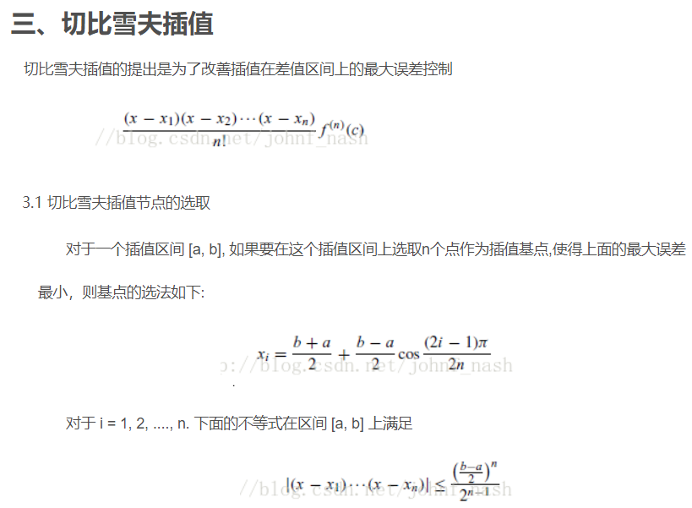
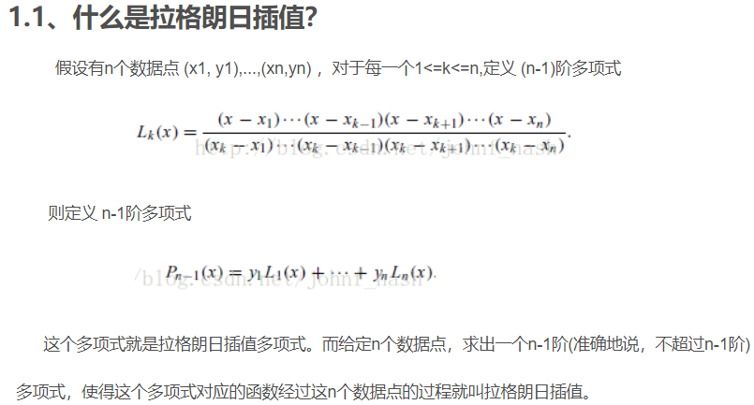
一些预备知识
定点数的优势与缺陷（预算速度相较于浮点数较快，但是数据范围和精度）
本文使用了多项式插值
拉格朗日插值
切比雪夫插值。
切比雪夫插值可以较好控制最大的误差
Notes:
https://blog.csdn.net/johnf_nash/article/details/12622963

Slide 10
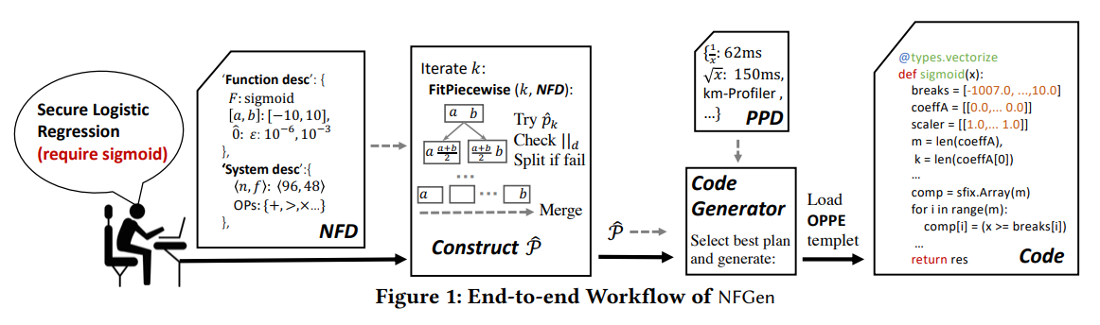
方法概览
首先给定函数和系统配置文件NFD，NFGen在明文下计算函数得到候选定点数函数簇
然后，根据MPC性能文件PPD从选取性能最优的函数
最后，利用生成代码模板OPPE，并生成后端MPC协议对应的代码

Slide 11
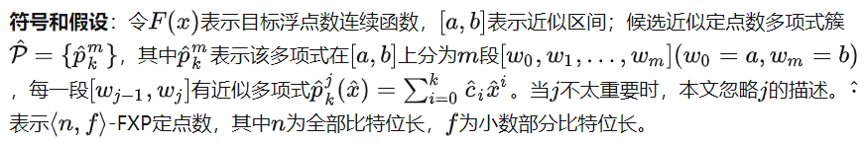
符号和假设

Slide 12
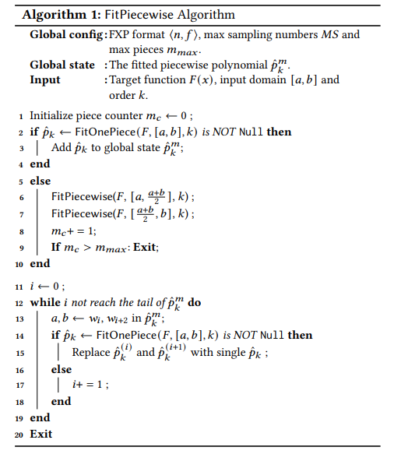
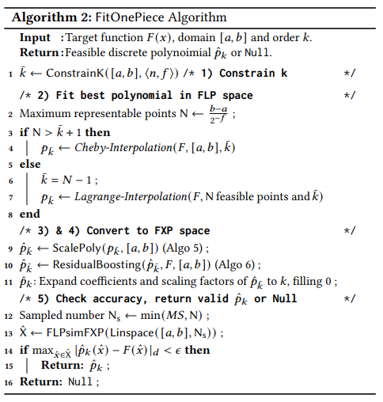
FitPiecewise与FitOnePiece
生成多项式近似的主体算法

Slide 13
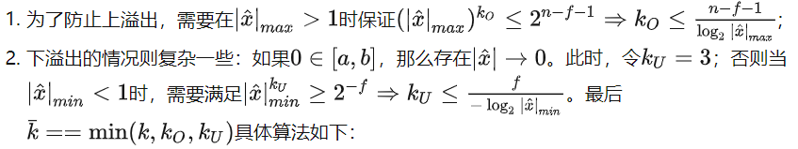
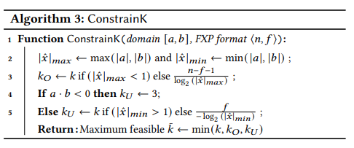
ContrainK
如何找到多项式的k值非常关键，过大的k会导致上溢出与下溢出

Slide 14
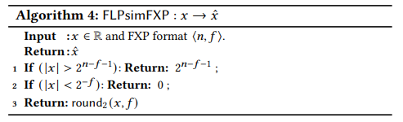
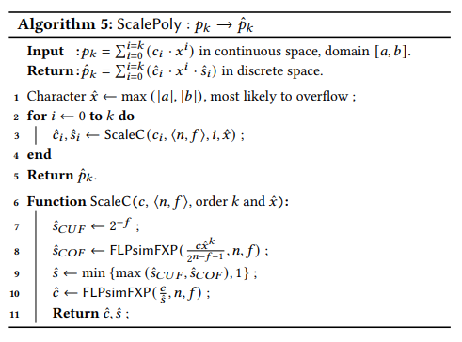
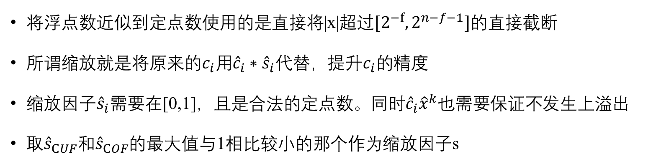
浮点数近似多项式到定点数近似多项式
将浮点数近似到定点数使用的是直接将|x|超过$[2^{−f},2^{n−f−1}]$的直接截断
所谓缩放就是将原来的$c_{i}$用${\hat{c}}_{i}∗{\hat{s}}_{i}$代替，提升$c_{i}$的精度
缩放因子${\hat{s}}_{i}$需要在[0,1]，且是合法的定点数。同时${\hat{c}}_{i}{\hat{x}}^{k}$也需要保证不发生上溢出
取${\hat{s}}_{CUF}$和${\hat{s}}_{COF}$的最大值与1相比较小的那个作为缩放因子s

Slide 15
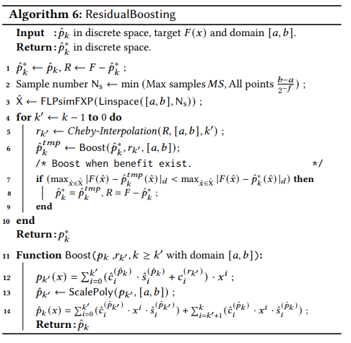
使用残差进一步提升精度
通过对于残差做一个多项式近似，并将此加入原始多项式

Slide 16
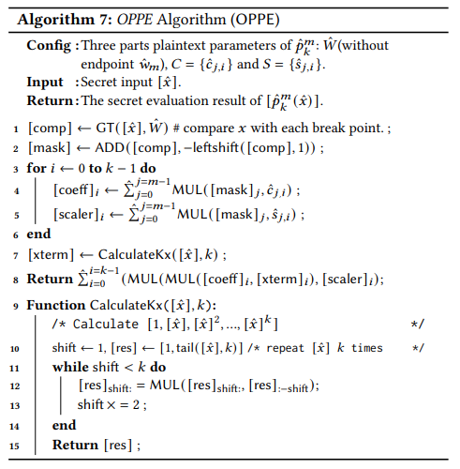
生成MPC代码的OPPE算法
将上述得到的多项式转化为MPC代码
其实就是手写了一个类似C++模板类的东西，将计算多项式的乘法，加法比较协议用占位符代替。最后会填充上具体的MPC协议实现

Slide 17
PART 4
实验结果

Slide 18
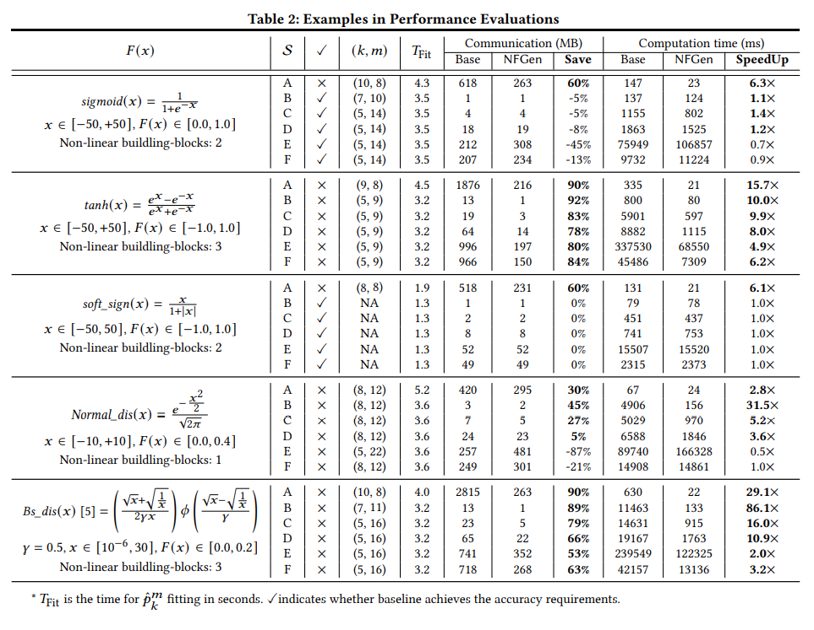
实验结果
通讯量的降低与计算效率的提升
Notes:
相对误差是指“测量的绝对误差与被测量的真值之比”,即该误差相当于测量的绝对误差占真值(或给出值)的百分比或用数量级表示,它是一个无量纲的值。
B-E是<96,48>,A是<128,48>

Slide 19
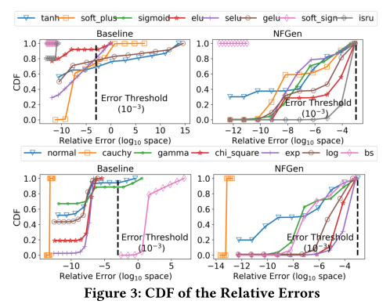
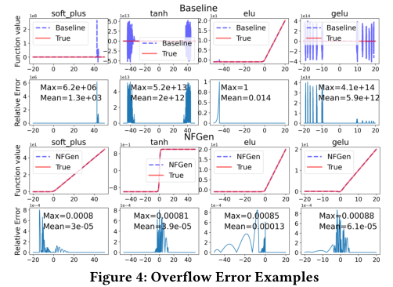
实验结果
错误的降低情况
Notes:
相对误差是指“测量的绝对误差与被测量的真值之比”,即该误差相当于测量的绝对误差占真值(或给出值)的百分比或用数量级表示,它是一个无量纲的值。
relative error一般指相对误差。 相对误差指的是测量所造成的绝对误差与被测量（约定）真值之比乘以100%所得的数值，以百分数表示。

